Slide 1
AngularJs介绍(1)
Notes:
参考：https://blog.csdn.net/xiaolizh/article/details/82320545?utm_medium=distribute.pc_relevant.none-task-blog-baidujs-1
https://www.jianshu.com/p/091a4797c657

Slide 2
AngularJs 还是 Angular?
Angular介绍：
angular是由Google维护的一款开源javaScript。Anguar1.5叫做angularJs，Angular4.0称为Angular，Angular1.5到Angular4.0是完全重写。
angular是一种单页应用，组件应用。重在构建高重用组件，使用的是TypeScript语法。
后者是前者的全新改版，架构和设计理念完全不同了，实际上也是正常的自我“进化”。

Slide 3
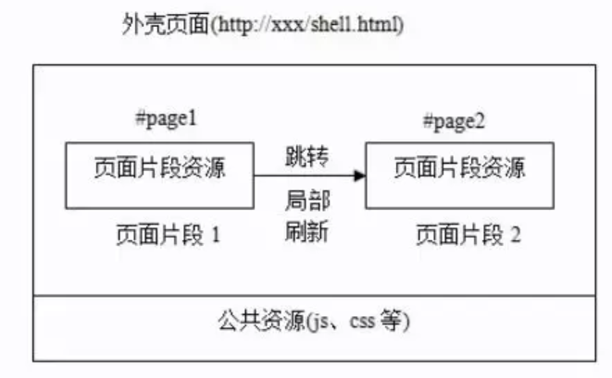
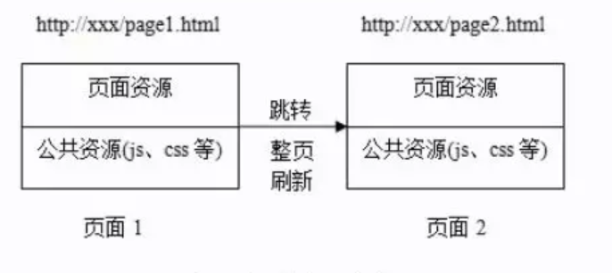
AngularJS框架
核心特性
指令、插值表达式{{ express }}、MVC、模块化、双向数据绑定、依赖注入
使用场景
AngularJS主要考虑的是构建 CRUD 应用，一般是：单页面的应用程序。
单页Web应用（single page application，SPA），就是只有一个Web页面的应用， 是加载单个HTML页面，并在用户与应用程序交互时动态更新该页面的Web应用程序。
单页面应用程序
传统多页面应用程序
Notes:
Angular不适合seo，比较适合crud

Slide 4
AngularJs使用
指令是什么
将前缀为 ng- 的属性称之为指令，其作用是为DOM元素绑定数据、添加事件 等
<input type="text" ng-model="userName">
常用指令
ng-app
作用：该指令用来启动一个AngularJS应用
理解：指定AngularJS应用程序管理的边界，只有在ng-app内部的指令才会起作用
ng-app 指令指定了应用的根元素，通常放置在页面的根元素，也可以是任意的元素 例如：body或html标签 。应用程序运行时，会自动执行边界内部的其他指令。 标记的范围尽可能小，提高性能。

Slide 5
常用指令
ng-click
作用：用来指定DOM元素被点击时执行的事件
语法：ng-click="expression”
<button ng-click="val + 1"></button>
ng-model
作用：绑定数据，在 input/select/textarea 标签中使用
说明：ng-model指令将尝试把属性绑定到当前作用域中。 如果当前作用域中没有该属性，那么AngluarJS会帮我们隐式创建并且添加到当前作用域中。
ng-init
作用：初始化属性的值
语法：ng-init="uName='Jack'"

Slide 6
常用指令
expression -表达式
介绍：是一些JavaScript的代码片段主要被用在插值绑定或者直接作为指令的属性值
从JS角度，使用运算符和数据 连接起来的有 结果 的代码就是：表达式
注意：不带分号 。
例如： 可以使用 console.log(); 打印出来， 或者 console.log( expression );
可以用作 赋值运算符 的右值 var test = expression;
<p>{{user.name}}</p> <p>{{1 + 8}}</p> <p>{{"hello" + "world"}}</p> <div ng-click="sayHi()"></div>

Slide 7
(补充)大作业示例中用到的AngularJs指令
ng-repeat 指令
作用：遍历集合中的数据，为集合中的每条数据创建一个当前元素（即，带有指令的元素）
说明：功能类似于 for-in 循环
使用 track by $index 解决，数据重复的问题
<ul> <li ng-repeat="item in data"></li> </ul> <script> app.controller('TestController', ['$scope', function($scope) { $scope.data = [ {name: 'jack', age: 19}, {name: 'tom', age: 21}, {name: 'rose', age: 22} ]; }]); </script>
<ul> <li ng-repeat="item in datas track by $index"></li> </ul>

Slide 8
(补充)大作业示例中用到的AngularJs指令
ng-class指令
语法：ng-class="expression"，expression是model中的一个数据或表达式
作用：根据 expression 的值，给当前元素添加指定的类
<div ng-class="type"></div> <script> app.controller("demoController", ["$scope", function($scope) { $scope.type = "red"; }]); </script>
ng-hide/ng-show 显示和隐藏
作用：控制当前元素的展示和隐藏，类型为：布尔值
语法： ng-show="布尔值"
<div ng-show="isShow"></div>
<divng-hide="false "></div>

Slide 9
module -模块
所有的其他内容，都是基于模块的，有模块才有其他的内容！
模块是一个容器包含了应用程序的不同组成部分，并且这些内容必须要依附于一个模块 例如：controllers, services, filters, directives, configs 等
模块是应用程序的组成单元，例如：登录模块、注册模块、商品列表模块 等，这些模块 组合在一起构成了一个完整的应用程序。
创建模块
语法：var app = angular.module(moduleName, []);
作用：创建一个模块，让AngluarJS对整个内容进行模块化管理
说明：模块也可以被创建多次，但很少这么做
示例：
// 第一个参数：模块名称，字符串 // 第二个参数：数组，用来添加当前模块的依赖项 var app = angular.module("firstApp", ["otherModuleName"]);
获取模块
语法：var app = angular.module(moduleName);
作用：获取指定的模块

Slide 10
controller -控制器
$scope的说明
$scope是控制器和视图之间的桥梁，用于在控制器和视图之间传递数据
需要配合ng-controller指令来使用
创建控制器
语法：app.controller(ctrlName, callback);
作用：创建一个控制器，控制器必须出现在某个模块下
示例
app.controller("DemoController", function($scope) { // $scope 相当于当前的数据模型 });
控制器的作用
1 初始视图中使用的数据，是存储数据的容器
2 通过$scope对象把数据模型或函数行为暴露给视图
3 监视模型的变化，做出相应的逻辑处理
Notes:
以上就把angularjs的mvc部分讲完了，下面提了一下angularjs的一个特点，它的数据绑定方式。

Slide 11
AngularJS 过滤器
🌰
filter过滤器 -过滤数据
过滤器
作用：格式化数据/筛选数据的小工具
语法：在数据模型的后面加上 | 过滤器名称: 参数
说明：过滤器通过 | 指定，参数通过 : 指定
<!-- 取出 completed 属性为：true 的数据 --> <p ng-repeat="item in data | filter:{completed: true} track by $index"></p> <script> app.controller('FilterController', ['$scope', '$filter', function($scope, $filter) { $scope.data = [ {name: '吃饭', completed: true }, {name: '睡觉', completed: false }, {name: '豆豆', completed: true } ]; }]); </script>
AngularJS 过滤器可用于转换数据：
过滤器 | 描述
currency | 格式化数字为货币格式。
filter | 对数据进行过滤，从多条数据中筛选出符合规则的数据。
lowercase | 格式化字符串为小写。
orderBy | 根据某个表达式排列数组。
uppercase | 格式化字符串为大写。
limitTo | 限制显示的文字个数
注意：配合track by使用的时候，track by 要放在最后面
Notes:
Ppt右半边是一些例子

Slide 12
AngularJS 过滤器
🌰currency 过滤器
作用：将数字转化为货币的形式显示
🌰 orderBy 过滤器
作用：对数据进行排序
参数：排序的属性，如果是倒序排列，属性名前加-，例如：-age
说明：一般与 ng-repeat 指令共同使用
<p>{{12345678.333 | currency: "￥"}}</p>
<p ng-repeat="item in data | orderBy: 'age'"></p>
🌰 date 过滤器
作用：将整数形式的日期转化为常用日期形式
<p>{{1412345678901 | date: "yyyy-MM-dd hh:mm:ss"}}</p>
🌰 limitTo 过滤器
作用：限制显示的文字个数
参数：:5 表示展示文字长度为：5，:2 表示开始的索引号
<p>{{‘其实没有一种安稳快乐，永远也不差' | limitTo:5:2}}</p>

Slide 13
AngularJS 服务(Service)
service 服务
公用（公共）的业务逻辑集中存放的一段代码
主要用于对重复业务的封装，达到复用的目的
一般主要封装针对于Model的CRUD
服务中的代码只会在使用服务的时候，执行一次，并且只会执行一次
服务给控制器提供了一些额外的功能
$log / $http 等以$开头的服务都是Angular的内置服务
🌰$http 服务
$http 是 AngularJS 应用中最常用的服务。 服务向服务器发送请求，应用响应服务器传送过来的数据。
var app = angular.module('myApp', []); app.controller('myCtrl', function($scope, $http) { $http.get("welcome.htm").then(function (response) { $scope.myWelcome = response.data; }); });
Notes:
CRUD是指在做计算处理时的增加(Create)、读取(Retrieve)（重新得到数据）、更新(Update)和删除(Delete)

Slide 14
AngularJS 服务(Service)
🌰$timeout 服务
AngularJS $timeout 服务对应了 JS window.setTimeout 函数。
两秒后显示信息:
var app = angular.module('myApp', []); app.controller('myCtrl', function($scope, $timeout) { $scope.myHeader = "Hello World!"; $timeout(function () { $scope.myHeader = "How are you today?"; }, 2000); });
🌰$interval 服务
AngularJS $interval 服务对应了 JS window.setInterval 函数。
每一秒显示信息:
var app = angular.module('myApp', []); app.controller('myCtrl', function($scope, $interval) { $scope.theTime = new Date().toLocaleTimeString(); $interval(function () { $scope.theTime = new Date().toLocaleTimeString(); }, 1000); });

Slide 15
AngularJS 服务(Service)
创建自定义服务
可以创建自定义服务，链接到你的模块中：
创建名为hexafy 的服务:
app.service('hexafy', function() { this.myFunc = function (x) { return x.toString(16); } });
要使用自定义服务，需要在定义控制器的时候独立添加，设置依赖关系:
app.controller('myCtrl', function($scope, hexafy) { $scope.hex = hexafy.myFunc(255); });

Slide 16
AngularJS 依赖注入(Dependency injection)
什么是依赖注入
wiki 上的解释是：依赖注入（Dependency Injection，简称DI）是一种软件设计模式，在这种模式下，一个或更多的依赖（或服务）被注入（或者通过引用传递）到一个独立的对象（或客户端）中，然后成为了该客户端状态的一部分。
该模式分离了客户端依赖本身行为的创建，这使得程序设计变得松耦合，并遵循了依赖反转和单一职责原则。与服务定位器模式形成直接对比的是，它允许客户端了解客户端如何使用该系统找到依赖
AngularJS 提供很好的依赖注入机制。以下5个核心组件用来作为依赖注入：
value
factory
service
provider
constant

Slide 17
AngularJS 依赖注入
🌰value
Value 是一个简单的 javascript 对象，用于向控制器传递值（配置阶段）：
// 定义一个模块 var mainApp = angular.module("mainApp", []); // 创建 value 对象 "defaultInput" 并传递数据 mainApp.value("defaultInput", 5); ... // 将 "defaultInput" 注入到控制器 mainApp.controller('CalcController', function($scope, CalcService, defaultInput) { $scope.number = defaultInput; $scope.result = CalcService.square($scope.number); $scope.square = function() { $scope.result = CalcService.square($scope.number); } });

Slide 18
AngularJS 依赖注入
// 定义一个模块 var mainApp = angular.module("mainApp", []); // 创建 factory "MathService" 用于两数的乘积 mainApp.factory('MathService', function() { var factory = {}; factory.multiply = function(a, b) { return a * b }; return factory; }); // 在 service 中注入 factory "MathService" mainApp.service('CalcService', function(MathService){ this.square = function(a) { return MathService.multiply(a,a); } }); ...
🌰factory
factory 是一个函数用于返回值。在 service 和 controller 需要时创建。
通常我们使用 factory 函数来计算或返回值。
👉
🌰constant
constant(常量)用来在配置阶段传递数值，注意这个常量在配置阶段是不可用的。
mainApp.constant("configParam", "constant value");

Slide 19
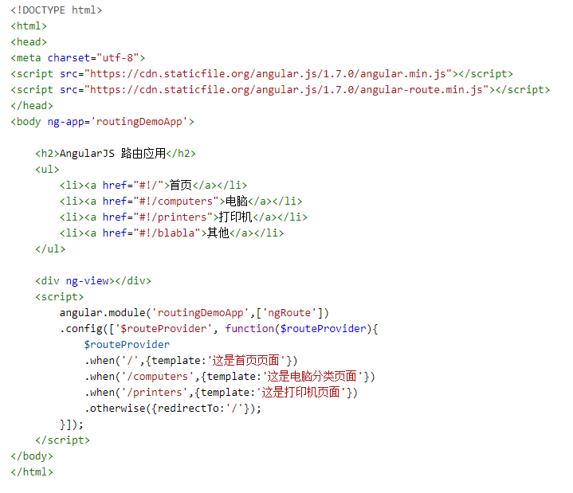
AngularJS 路由
ngRoute -路由
语法：app.config(['$routeProvider', function($routeProvider) {}])
使用步骤
1 引入 angular-route.js 文件
2 创建模块的时候，将ngRoute作为依赖项引入
3 通过调用模块的config方法来配置路由，并将$routeProvider注入进来
4 通过$routeProvider的两个方法：when()和otherwise()进行路由配置
5 在视图中，通过指令ng-view展示路由对应的内容
Notes:
右侧是例子

Slide 20
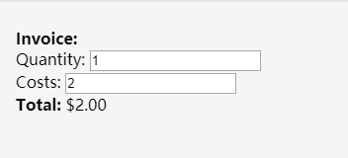
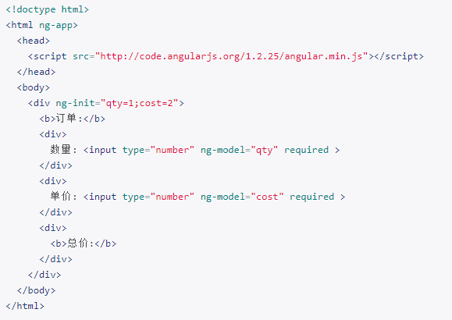
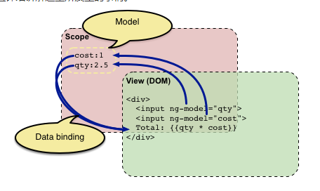
AngularJS

Slide 21
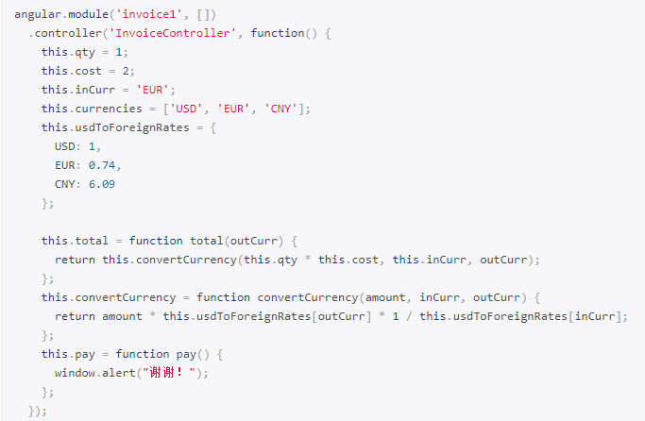
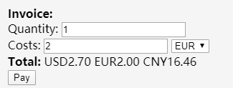
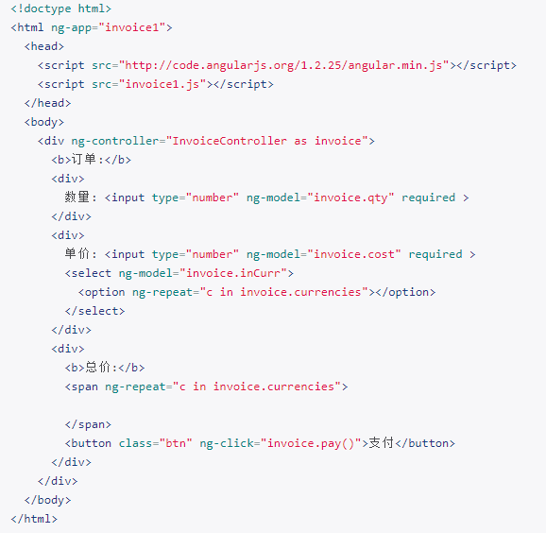
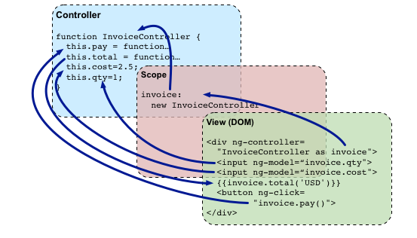
AngularJS

Slide 22
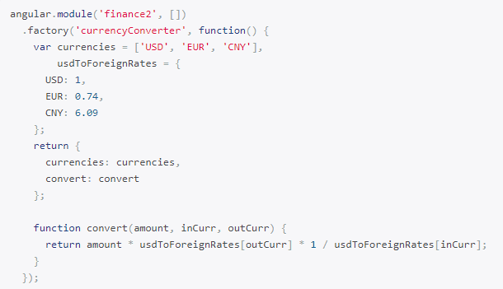
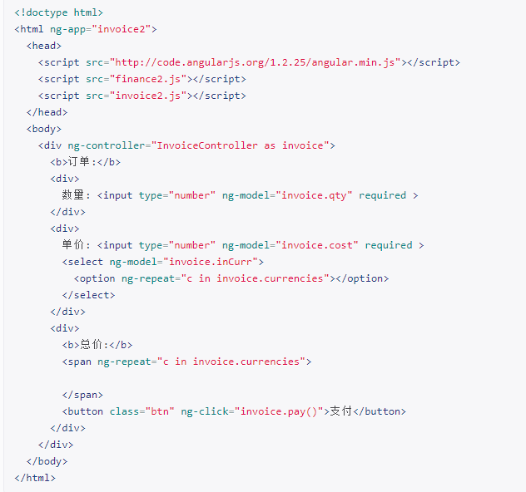
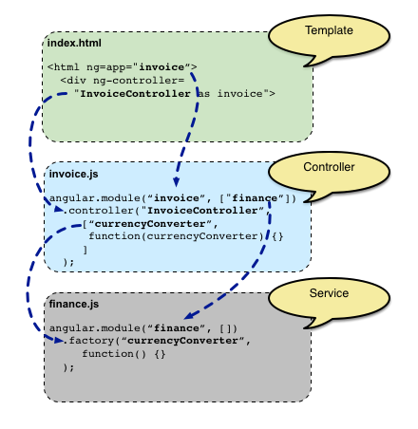
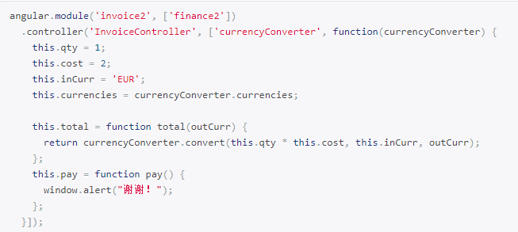
AngularJS的MVC架构

Slide 23
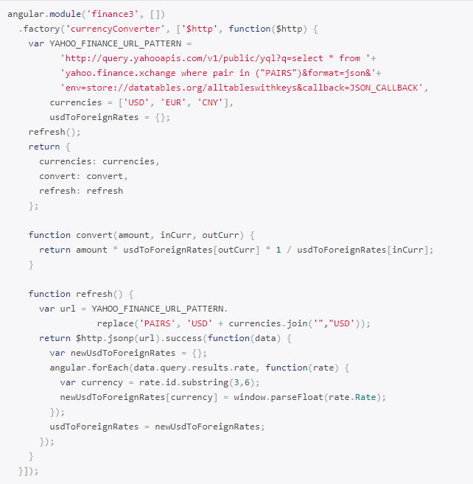
AngularJS的MVC架构

